Slide 1

VIỆN CÔNG NGHỆ THÔNG TIN VÀ TRUYỀN THÔNG
Design Pattern
Flyweight
Sinh viên: Đặng Lâm San
Hà Nội, tháng 12/2020

Slide 2
Đặt vấn đề
Lập trình hướng đối tượng đã làm cho lập trình trở nên dễ dàng và hiệu quả hơn bằng cách mô hình các thực thể trong thế giới thực thành các lớp và đối tượng.
Tuy nhiên, đôi khi quá nhiều đối tượng có thể làm chương trình chậm đi, thậm chí là tràn bộ nhớ.
Xét một ví dụ sau:
Một website cho phép người dùng tạo và thực thi chương trình online bằng ngôn ngữ bất kỳ.
Bạn chỉ cần chọn ngôn ngữ, lập trình và thực thi để xem kết quả…
Vấn đề thực sự ẩn dấu phía sau đoạn code sau:

Slide 3
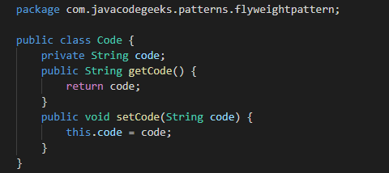

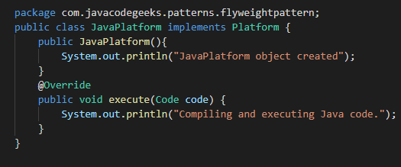

Đặt vấn đề

Slide 4
Đặt vấn đề
Nếu có 2k users đang sử dụng
-> Sẽ có 2k Object Code và 2k Platform
-> Platform là đối tượng khá nặng -> Hệ thống quá tải

Slide 5
Flyweight
Flyweight là một đối tượng được chia sẻ trong nhiều ngữ cảnh khác nhau.
Flyweight đóng vai trò như là một đối tượng độc lập trong mỗi ngữ cảnh.
Hai trạng thái chính của Flyweight:
Instrinstic state (trạng thái nội tại): được lưu trữ trong flyweight. Trạng thái này chứa dữ liệu không thể thay đổi (unchangeable) và không phụ thuộc (independent) vào ngữ cảnh (context) của đối tượng Flyweight . Những dữ liệu đó có thể được lưu trữ vĩnh viễn bên trong đối tượng Flyweight. Vì vậy mà Flyweight object có thể chia sẻ.
Extrinsic state (trạng thái bên ngoài): Trạng thái bên ngoài thể hiện tính chất phụ thuộc ngữ cảnh của đối tượng flyweight. Trạng thái này chứa các thuộc tính và dữ liệu được áp dụng hoặc được tính toán trong thời gian thực thi (runtime). Do đó, những dữ liệu đó không được lưu trữ trong bộ nhớ. Vì trạng thái bên ngoài là phụ thuộc ngữ cảnh và có thể thay đổi nên các đối tượng đó không thể được chia sẻ.

Slide 6
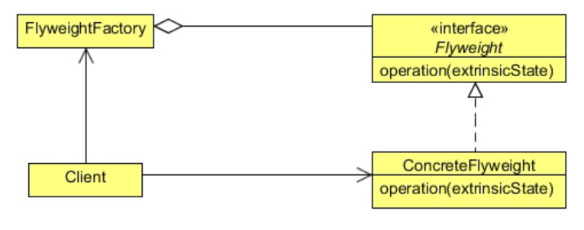
Cách cài đặt Flyweight

Slide 7
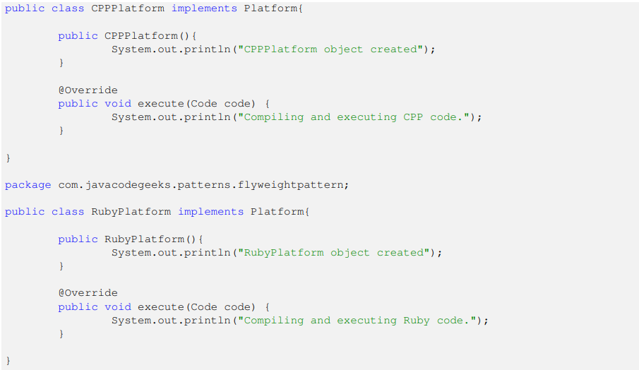
Giải pháp cho ví dụ trên

Slide 8
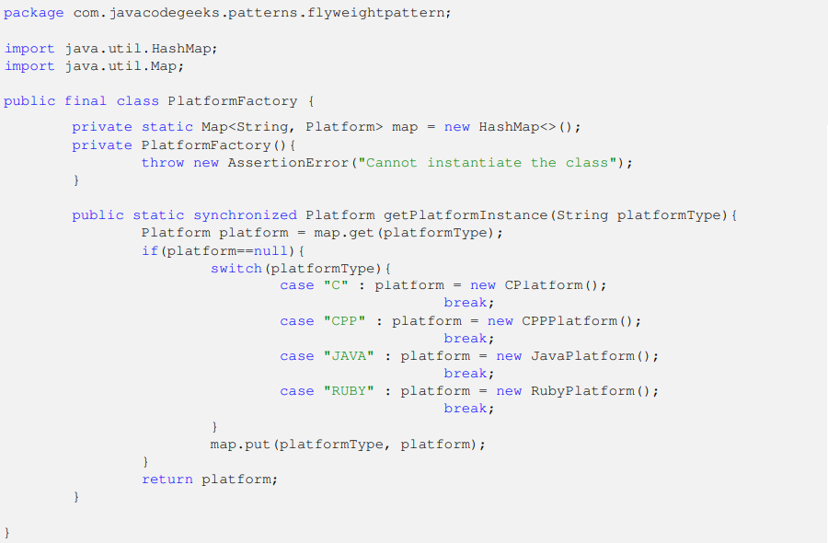
Giải pháp cho ví dụ trên

Slide 9
Khi nào thì sử dụng Flyweight
Một ứng dụng sử dụng một lượng lớn các đối tượng
Chi phí lưu trữ cao bởi vì một lượng lớn các đối tượng
Khi nhóm đối tượng chứa nhiều đối tượng tương tự và hai đối tượng trong nhóm không khác nhau nhiều.
Ứng dụng không phụ thuộc vào ID của đối tượng, bởi flyweight có thể chia sẻ được.

Slide 10

Em xin chân thành cảm Thầy cô và các bạn đã lắng nghe
Q&A

